Slide 1
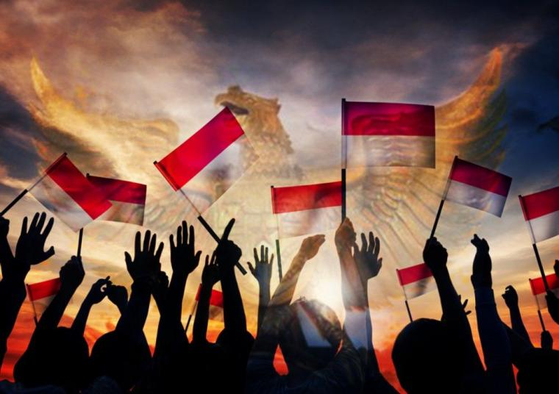


ETIKA PANCASILA
MAULANA BINTANG
2017011100
KIMIA B
PANCASILA BC

Slide 2

PENGERTIAN
NILAI-NILAI
ETIKA PANCASILA
IMPLEMENTASI ETIKA PANCASILA DALAM KASUS KORUPSI

Slide 3
PENGERTIAN
PENGERTIAN PANCASILA
PENGERTIAN ETIKA
PENGERTIAN ETIKA PANCASILA

Slide 4
PENGERTIAN PANCASILA
Rumusan dan pedoman kehidupan berbangsa dan bernegara bagi seluruh rakyat Indonesia

Slide 5
PENGERTIAN ETIKA
Suatu ilmu yang berisi tentang watak, perbuatan atau tingkah laku manusia, mana yang dapat di nilai baik dan mana yang dapat di nilai tidak baik serta bagaimana dan mengapa kita mengikuti suatu ajaran moral tertentu, atau bagaimana kita harus mengambil sikap bertanggung jawab berhadapan dengan berbagai ajaran moral

Slide 6
PENGERTIAN
ETIKA PANCASILA
Etika yang mendasarkan penilaian baik dan buruk pada nilai-nilai Pancasila, yaitu nilai ketuhanan, kemanusiaan, persatuan, kerakyatan dan keadilan.

Slide 7
NILAI-NILAI
ETIKA PANCASILA
1.NILAI KETUHANAN
2. NILAI KEMANUSIAAN
3. NILAI PERSATUAN
4. NILAI KERAKYATAN
5. NILAI KEADILAN

Slide 8
NILAI KETUHANAN
Nilai ketuhanan mengandung nilai religius atau keyakinan terhadap Tuhan YME dan ketaqwaan kepada-Nya. Seseorang dapat dikatakan menjunjung tinggi nilai ketuhanan bila bertaqwa kepada Tuhan YME sesuai dengan agama yang dianutnya, saling menghormati antar pemeluk agama dan penganut kepercayaan yang berbeda, memberi kebebasan pada orang lain untuk beribadah sesuai agamanya, dan tidak memaksakan agama atau kepercayaan yang dianutnya kepada orang lain.

Slide 9
NILAI KEMANUSIAAN
Nilai kemanusiaan mengandung nilai moral kemanusiaan atau humanitarian. Seseorang dapat dikatakan memegang teguh nilai kemanusiaan apabila setiap tindakan dan perbuatannya selalu menjaga martabat orang lain. Perilaku yang adil terhadap sesama manusia juga merupakan wujud adanya sifat kemanusiaan. Orang yang berpedoman pada nilai ini selalu menghormati, menghargai sesama manusia beradab yang memiliki cipta, rasa karsa, dan keyakinan.

Slide 10
NILAI PERSATUAN
Nilai persatuan mengandung nilai moral persatuan bangsa. Artinya, setiap warga negara Indonesia dimanapun berada selalu berbuat dan bertindak tanpa adanya niatan untuk memecah belah bangsa. Secara tersirat, nilai persatuan ini juga menuntut pengakuan adanya perbedaan dan keanekaragaman suku, bahasa, adat, agama, dan sebagainya yang menjadi kekuatan pemersatu bangsa Indonesia. Seseorang bisa diatakan memegang nilai persatuan bila sikapnya mau mengenal perbedaan, cinta tanah air, rela berkorban demi bangsa, dan menyukai produk dalam negeri.

Slide 11
NILAI KERAKYATAN
Nilai kerakyatan mengandung nilai moral kerakyatan dan musyawarah atau demokrasi. Nilai sila keempat ini menunjukkan adanya kedaulatan rakyat dan kekuasaan berada di tangan rakyat. Segala keputusan yang menyangkut hajat hidup orang banyak diambil melalui musayawarah mufakat atau demokratis. Seseorang dapat dikatakan memegang teguh nilai kerakyatan dan demokrasi apabila menyelesaikan masalah melalui musyawarah, anti-kekerasan, mengutamakan kepentingan rakyat diatas kepentingan partai atau golongan, menghargai perbedaan pendapat.

Slide 12
NILAI KEADILAN
Nilai keadilan mengandung nilai keadilan sosial. Wujud keadilan sosial yang dimaksud mencakup seluruh aspek kehidupan, tidak hanya ekonomi, namun juga politik dan kebudayaan. Seseorang bisa dikatakan memegang teguh nilai keadilan sosial apabila bersikap adil terhadap diri sendiri dan orang lain, menunaikan kewajiban sebelum menuntut hak, menghargai hasil kerja orang lain, bekerja keras, hemat dan tidak boros, mengutamakan pemerataan ketimbang pertumbuhan, mendistribusikan kekayaan pada rakyat banyak secara adil, dan menghindari segala perbuatan yang bisa memperdalam jurang kesenjangan sosial.

Slide 13
IMPLEMENTASI ETIKA PANCASILA DALAM KASUS KORUPSI
CONTOH KASUS KORUPSI
PENYELESAIAN KORUPSI DENGAN PENDEKATAN EKSTERNAL
PENYELESAIAN KORUPSI DENGAN PENDEKATAN INTERNAL
ETIKA PANCASILA DALAM MEMBRANTAS KORUPSI

Slide 14
CONTOH KASUS KORUPSI
Kasus korupsi E-KTP merupakan kasus korupsi yang terkait pengadaan KTP elektronik Indonesia. Terjadi sejak tahun 2010, penyelidikan kasus korupsi ini terus berlangsung selama bertahun-tahun. Sejumlah pejabat tinggi pun terlibat seperti Andi Narogong, Anang Sugiana, Miryam S. Hariani, Markus Nari dan Setya Novanto. Setya Novanto bahkan sempat booming setelah drama penangkapannya disertai kecelakaan palsu saat mobilnya menabrak tiang listrik untuk menghindari penangkapan.

Slide 15
PENYELESAIAN KORUPSI DENGAN PENDEKATAN EKSTERNAL
Adanya unsur dari luar diri manusia yang memiliki kekuatan memaksa orang untuk tidak melakukan korupsi. Kekuatan eksternal tersebut misalnya hukum, budaya dan watak masyarakat. Dengan penegakan hukum yang kuat, baik dari aspek peraturan maupun aparat hukum akan meminimalisir terjadinya korupsi.

Slide 16
PENYELESAIAN KORUPSI DENGAN PENDEKATAN INTERNAL
Adanya unsur dari dalam diri individu dan mendapat penguatan melalui pendidikan dan pembiasaan. Pendidikan yang kuat adalah dari keluarga untuk menanamkan jiwa anti korupsi, kemudian diperkuat dengan pendidikan formal di sekolah maupun non formal di luar sekolah. Peran media juga sangat penting karena memiliki daya jangkau dan daya pengaruh yang sangat kuat bagi masyarakat. Media harus memiliki visi dan misi mendidik bangsa dan membangun karakter masyarakat yang maju namun tetap berkepribadian Indonesia.

Slide 17
ETIKA PANCASILA DALAM MEMBRANTAS KORUPSI
Nilai-nilai pancasila apabila betul-betul di pahami, dihayati dan di amalkan tentu mampu menurunkan angka korupsi.
Dengan memahami nilai-nilai pancasila maka akan menjadi kekuatan moral besar apabila keseluruhan nilai-nilai pancasila yang meliputi nilai ketuhanan, kemanusiaan, persatuan, kerakyatan dan keadilan dijadikan landasan moril dalam seluruh kehidupan berbangsa dan bernegara, terutama dalam pemberantasan korupsi.

Slide 18
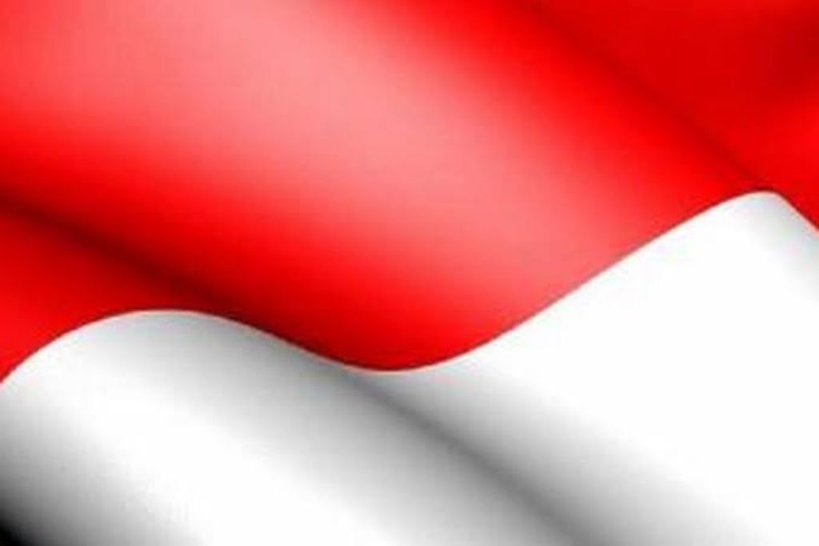
SEKIAN TERIMA KASIH

